Slide 1
大模型KVCache卸载优化
毕业论文中期答辩
答辩人：曾旭阳
指导老师：蔡淼
日期：2025.4.14

Slide 2
行业PPT模板http://www.1ppt.com/hangye/
目录
CONTENTS
01
项目概述
02
研究方法
03
04
研究进展
待完成内容

Slide 3
PART 01
项目概述

Slide 4
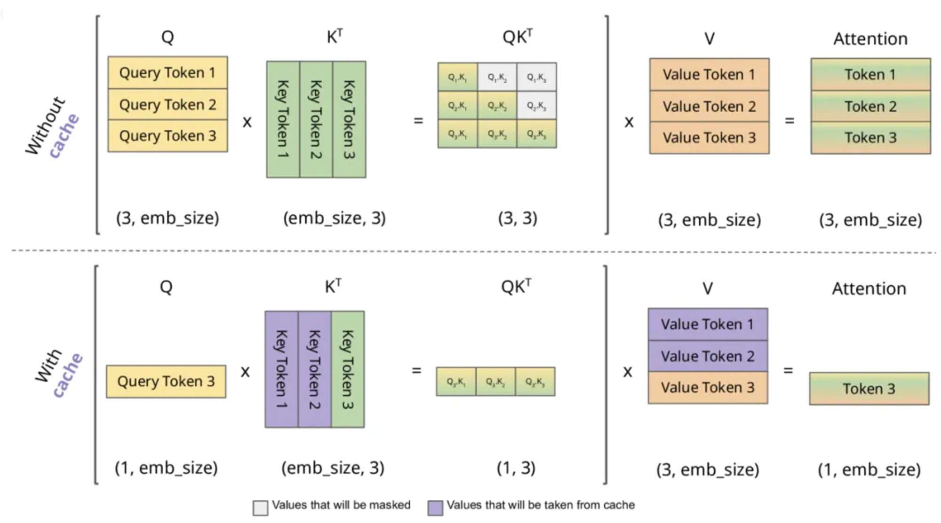
项目概述
在Transformer模型的Attention机制中，模型需要计算每个token的Query、Key和Value向量，并通过这些向量来计算Attention权重。KV Cache技术则通过缓存之前步骤计算得到的Key和Value向量，仅对新输入的token进行Attention计算，从而显著减少了重复计算量。本项目通过对KV Cache的卸载优化，让CPU协助GPU，可以显著降低模型的显存占用，提高推理速度，从而使得大语言模型在实际应用中更加高效和经济。

Slide 5
PART 02
研究方法

Slide 6
研究方法
GPU
KVCache
CPU
KV Cache卸载协同优化 低频KV对卸载至CPU内存 按需加载

Slide 7
PART 03
研究进展

Slide 8



研究进展
Baseline测试
在WikiText-2、PennTreebank(PTB)、BookCorpus数据集上，不采用KVCache卸载优化的情况下对gpt-2的推理速度测试

Slide 9
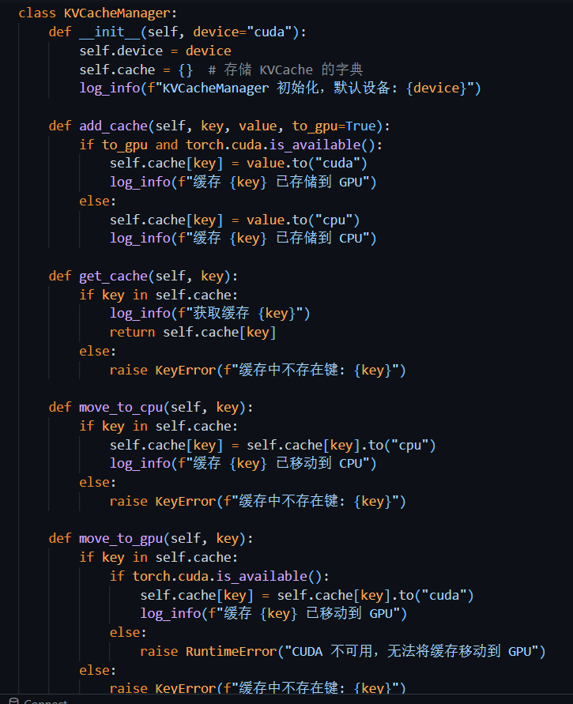
研究进展
KVCache 卸载优化（调试阶段）

Slide 10
PART 04
待完成内容

Slide 11
待完成内容
模块测试、优化
对KVCache Manager
进行测试、优化
论文撰写
整理实验结果
撰写毕业论文
01
03
GPU实验
04
02
租用阿里云服务器
对模型推理速度测试
对比实验
采用kvcache卸载优化后的模型推理速度与baseline实验对比

Slide 12
谢谢大家观看
答辩人：曾旭阳
指导老师：蔡淼

